Slide 1
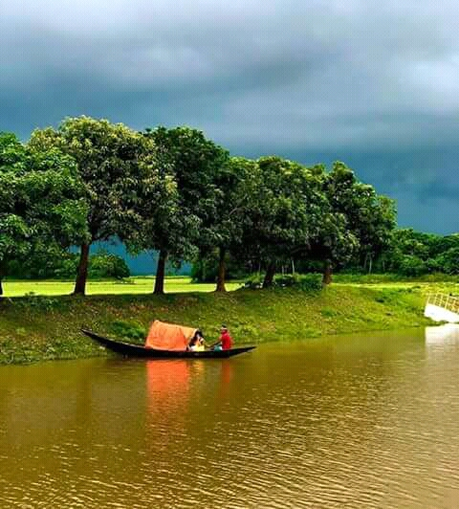
আজকের ক্লাসে সবাইকে স্বাগতম

Slide 2
পরিচিতি
শিক্ষক পরিচিতি:
পাঠ পরিচিতি:
নিজাম উদ্দিন
সহকারি শিক্ষক( শরীর চর্চা)
মোহাম্মদপুর জনতা উচ্চ বিদ্যালয়
চাটখিল,নোয়াখালী।
মোবাইল নং-০১৮১৪৪১০৫৭৮
Email:-nizamrafi42@gmail.com
শ্রেণি: সপ্তম
বিষয়: কৃষি শিক্ষা
অধ্যায়: ৬ষ্ঠ
পাঠ: ১,২,৩
সময়: ৫০ মিনিট।

Slide 3
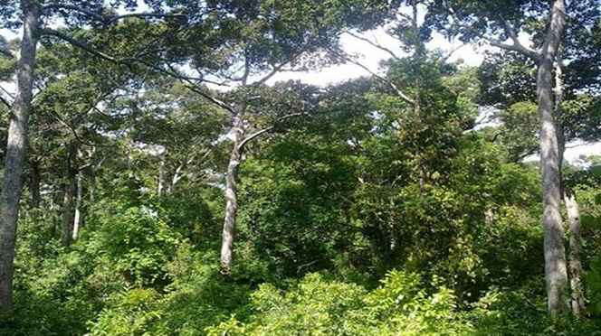
নিচের ছবিটি লক্ষ্য কর।

Slide 4
আজকের পাঠ:
বনায়ন

Slide 5
শিখনফল
এ পাঠ শেষে শিক্ষার্থীরা-
বিভিন্ন প্রকার বৃক্ষের বৈশিষ্ট্য ব্যাখ্যা করতে পারবে ।
বিভিন্ন প্রকার বৃক্ষের অর্থনৈতিক গুরুত্ব ব্যাখ্যা করতে পারবে ।
ফলজ, বনজ, নির্মাণ সামগ্রী ও ঔষধি বৃক্ষের চাষ পদ্ধতি বর্ণনা করতে পারবে ।

Slide 6
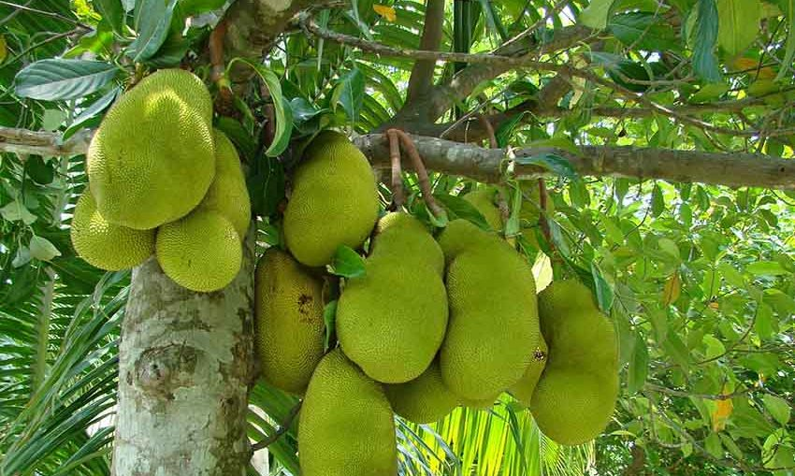
ফলজ বৃক্ষ: কাঁঠালের পরিচিতি
কাঠাঁল গাছের বৈজ্ঞানিক নাম Artocarpus heterophyllus. কাঠাল একটি দ্বি- বীজপত্রী , কাঠাল চিরহরিৎ বৃক্ষ। শ্রাবণ ভাদ্র মাসে কাঠালের চারা রোপনের উপযুক্ত সময়।বাংলাদেশের সব জেলাতেই কাঠালের চাষ হয়। গাজীপুর, টাঙ্গাইল ও ময়মনসিংহের ভাওয়াল এলাকায় কাঁঠালের বাগান বরা হয়।

Slide 7
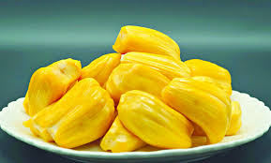
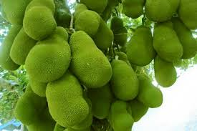
কাঠাঁল আমাদের জাতীয় ফল। এটি খুবেই সুস্বাদু ও পুষ্টিকর ফল।
বারোমাসী কাঁঠাল
গুরুত্ব: কাঁঠাল একটি বহুবিধ ব্যবহার উপযোগী উদ্বিদ। পাকা কাঁঠালের রসাল কোয়া খুবেই মিষ্টি। খাজা কাঠাঁল, আধারসা কাঠাঁল, গলা কাঠাঁল আমাদের দেশে বেশী জন্মে।

Slide 8
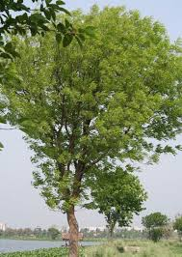
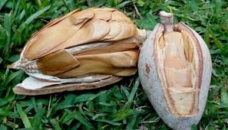
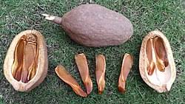
পাঠ-২: বনজ বৃক্ষ মেহগনির পরিচিতি:

Slide 9
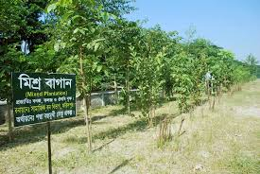
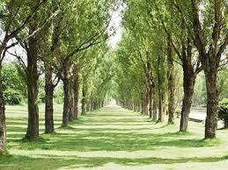
পরিচিতি: মেহগনির আদি নিবাস জামাইকা ও মধ্য আমেরিকা। যশোর, খুলনা, চট্রগ্রাম ও পাবত্য চট্রগ্রাম জেলাসমূহে মেহগনি গাছ বেশী পাওয়া যায়। বর্তমানে সরকারী ও বেসরকারী উদ্যেগে বনায়ন সৃষ্টিতে প্রায় সারা দেশে ব্যাপক হারে এ গাছ লাগানো হচ্ছে।

Slide 10
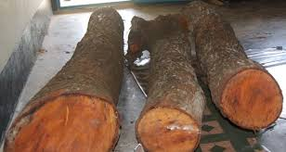
মেহগনি বৃক্ষের গুরুত্ব।
মেহগনি কাঠ খুবেই শক্ত ও টেকসই।এ কাঠের রং লালচে খয়েরী। তবে গাছ বেশী পরিপক্ক হলে কাঠের রং অনেক সময় গাঢ় কালটে খয়েরী দেখায়।
কাঠের আশঁ খুবেই মিহি। বাস গৃহের সব রকমের আসবাবপত্র তৈরিতে এ কাঠের বহুল ব্যবহার রয়েছ। তাছাড়া ঘরের দরজা জানালার ফ্রেম তৈরিতে ও মেহগনি কাঠ উত্তম ।

Slide 11
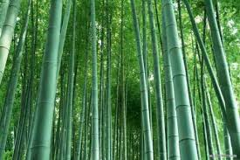
নিমার্ণ সামগ্রী উদ্ভিদ বাশেঁর পরিচিতি, গুরুত্ব ও চাষ পদ্ধতি।
বাংলাদেশে প্রায় ২৩ রকমের বাশঁ দেখা য়ায়। এলাকা ভিত্তিক বাশঁ প্রধাণত ২ প্রকার। (ক) বন জঙ্গলের বাশঁ (খ) গ্রামীণ বাশঁ।

Slide 12
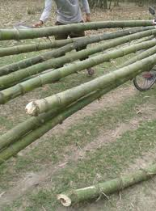
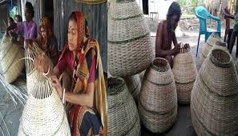
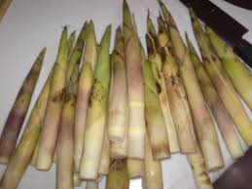
বাশঁ চাষের গুরুত্ব:
বাঁশকে গরিবের কাঠ বলা হয়। গ্রামীণ অর্থনীতেতে বাশঁ বিরাট ভূমিকা রাখে।বাঁশ গ্রামীণ কুটির শিল্পের প্রধান কাচাঁমাল। বাঁশ দিয়ে ঝুড়ি, কূলা, বাঁশি, মাথাল প্রভৃতি তৈরি হয়।
গৃহ নির্মাণে বাশঁ।
বাঁশের তৈরি কুটির শিল্প।
শস্য ও উদ্ভিদ খাদ্য হিসাবে বাঁশ।

Slide 13
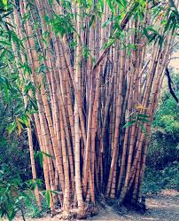
চাষ পদ্ধতি:
বাঁশ আমাদের দেশের অতি প্রয়োজণীয় নির্মাণ সামগ্রী। বাংলাদেশের সর্বত্র বাশেঁর চাষ হয়। বাঁশ তিনটি উপায়ে চাষ করা হয়। যথা-
১। মোথা ও অফসেট পদ্ধতি।
২। প্রাকমূল কঞ্চি কলাম পদ্ধতি,
৩। গিট কলম পদ্ধতি।

Slide 14
মূল্যায়ন
১। একটি চিরহরিৎ বৃক্ষের নাম কী।
২। কঞ্চি কাকে বলে?
৩। মেহগনি চারা রোপনের উপযুক্ত সময় কখন?

Slide 15
দলগত কাজ।
তিনটি দলে বিভক্ত হয়ে মোথা পদ্ধতি , প্রাকমূলকঞ্চি কলাম পদ্ধতি ও গিট কলাম পদ্ধতিতে বাশঁ চাষ নিয়ে আলোচনা কর এবং উপস্থাপন কর।

Slide 16
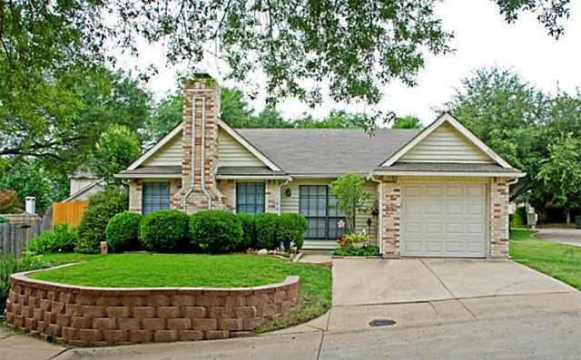
বাড়ির কাজ
বৃক্ষ রোপনের উপর একটি অনুচ্ছেদ লিখে আনবে।

Slide 17
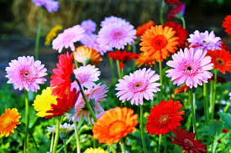
সবাইকে ধন্যবাদ

